Slide 1


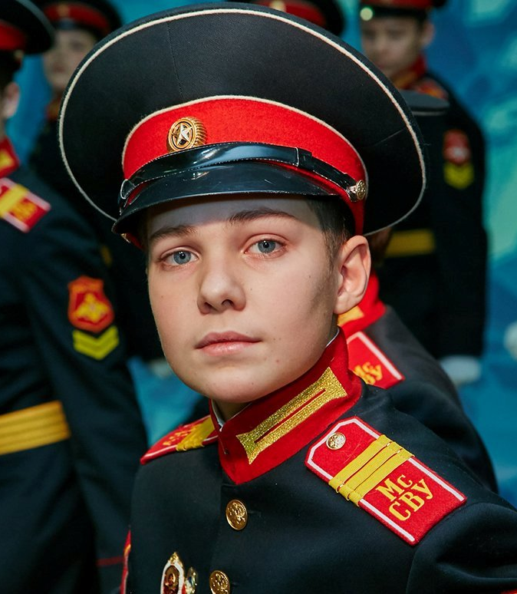
Кадеты - будущее России!
Открытие кадетского класса в МБОУ «Лобановская школа-детский сад»

Slide 2
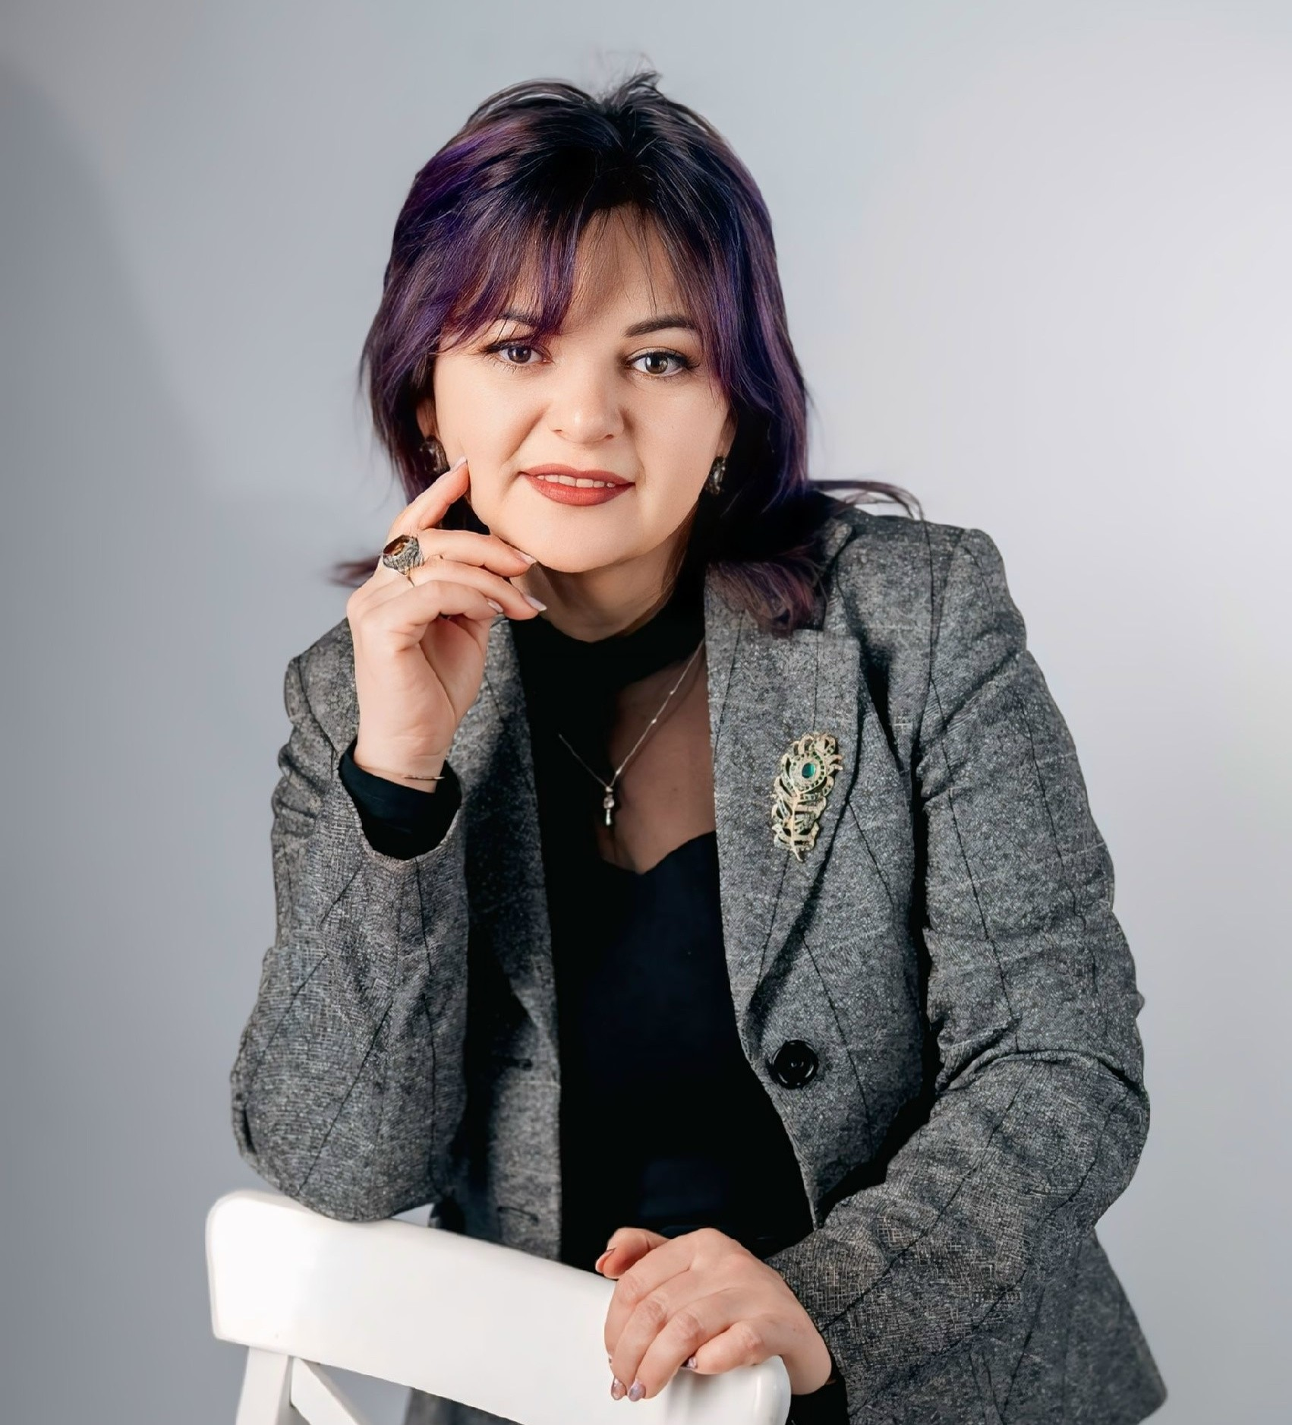
Анисимова Людмила Юрьевна
Педагог-наставник
ведущий эксперт ФГБУ Росдетцентр,
муниципальный куратор ученического самоуправления Джанкойского района, учитель, педагог-организатор
МБОУ «Лобановская школа-детский сад»
Джанкойского района Республики Крым

Slide 3
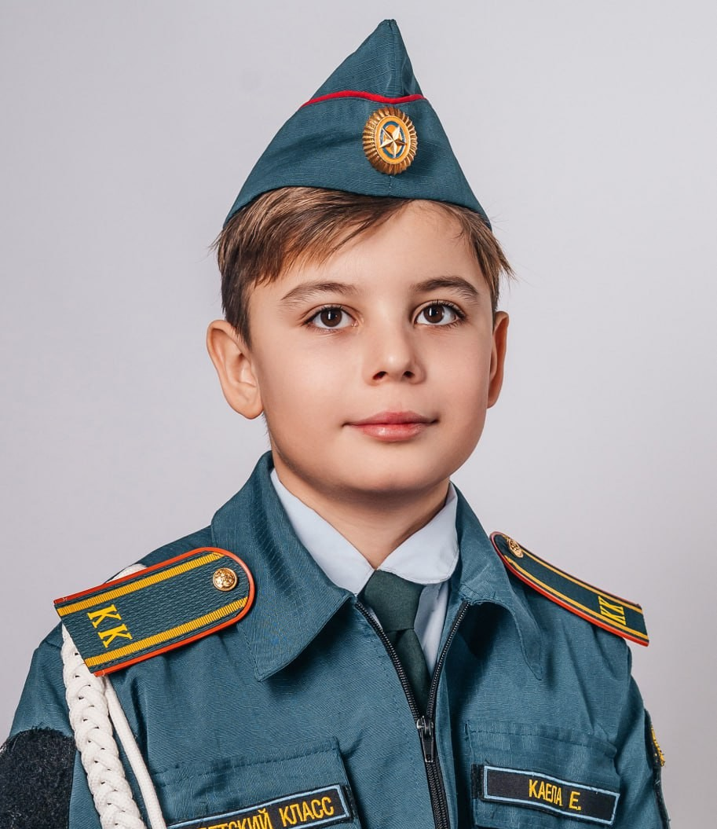
Открытие кадетского класса
Кадеты — это ученики, которые проходят обучение по специальной программе, развивающей дисциплину и лидерские качества. Кадеты получают уникальные навыки и подготовку к будущей карьере.
Срок реализации программы - 7 лет, реализация программы начинается с пятого класса. Деятельности кадетских классов осуществляется в соответствии с Положением о кадетском классе и Программой организации работы кадетских классов.
3

Slide 4
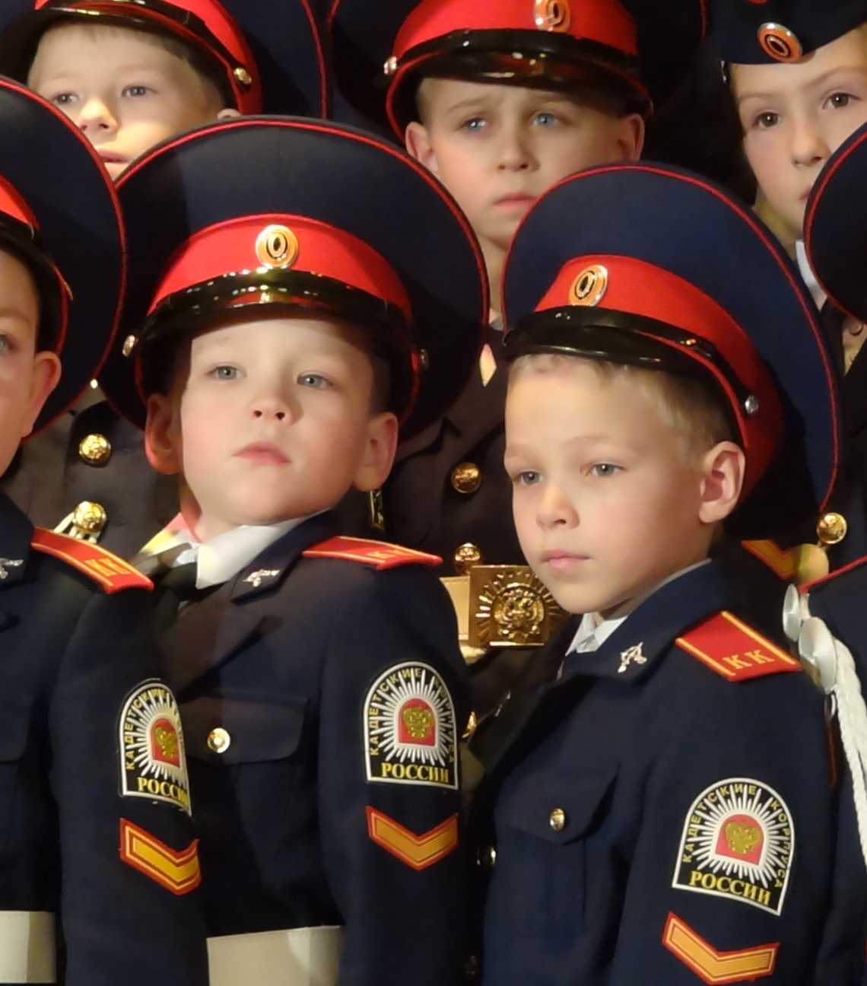
Основные задачи кадетского образования:
интеллектуальное, культурное, физическое и духовно-нравственное развитие обучающихся, их адаптация к жизни в обществе;
создание основы для подготовки граждан к служению Отечеству на поприще государственной, гражданской, военной, правоохранительной, муниципальной служб.
4

Slide 5
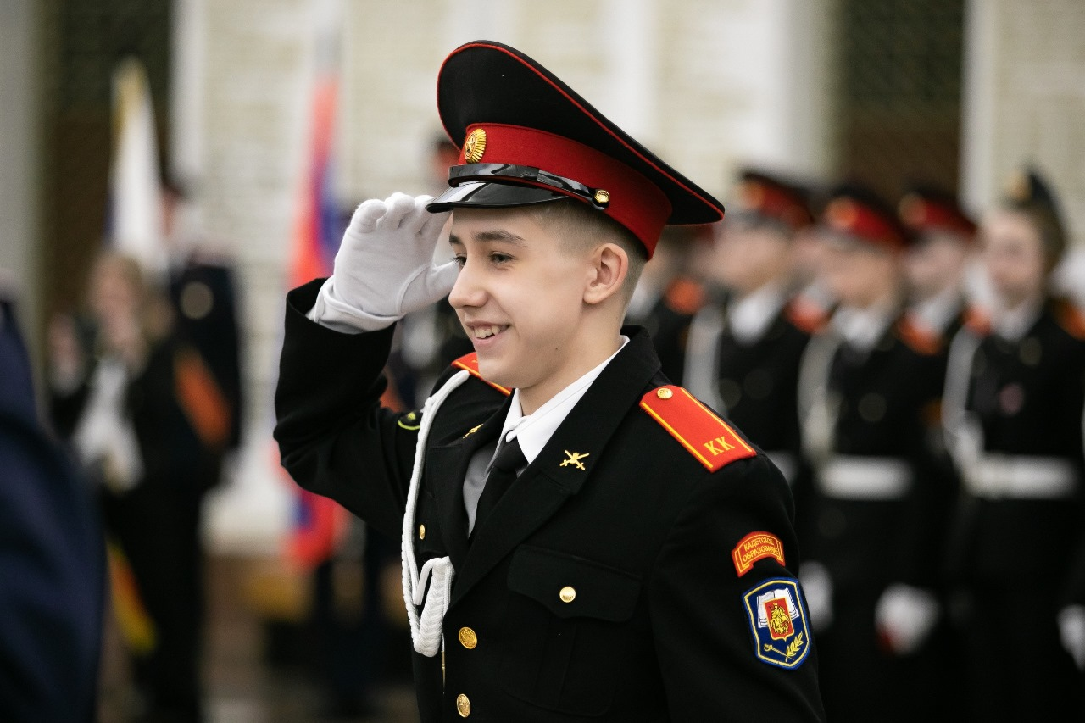
Что дает образование в кадетском классе?
Получение образования в кадетском классе дает возможность в будущем выбрать профессию офицера. Не все станут военными, но сильными, выносливыми, грамотными и культурными гражданами стараются сделать всех. Ведь помимо серьезного и глубокого изучения предметов во внеурочное время учащиеся изучают историю военного искусства, строевой подготовкой.
5

Slide 6
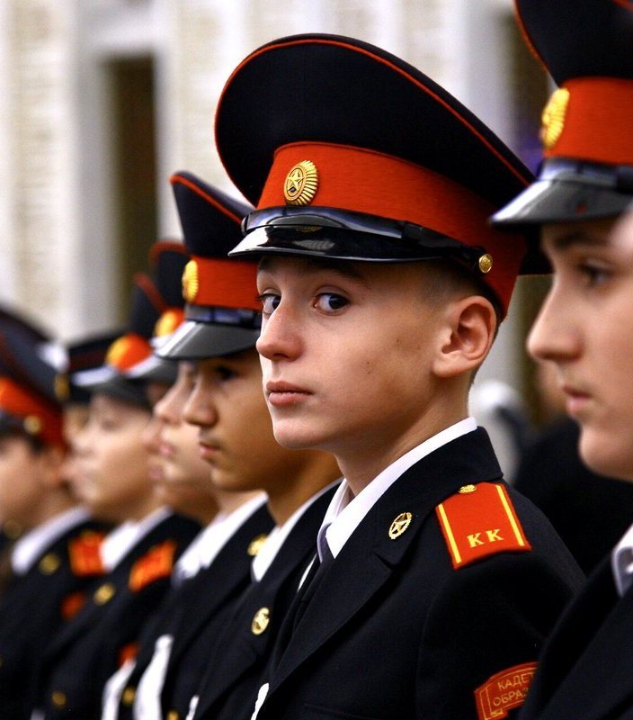
Развитие ключевых навыков и качеств
1. Развитие дисциплины
Дисциплина улучшает самоконтроль и организованность.
2. Укрепление лидерских навыков
Лидерство помогает в эффективном управлении командой.
3. Повышение ответственности
Ответственность способствует принятию взвешенных решений.
4. Планирование и контроль
Эти навыки важны для достижения целей и управления задачами.
6

Slide 7
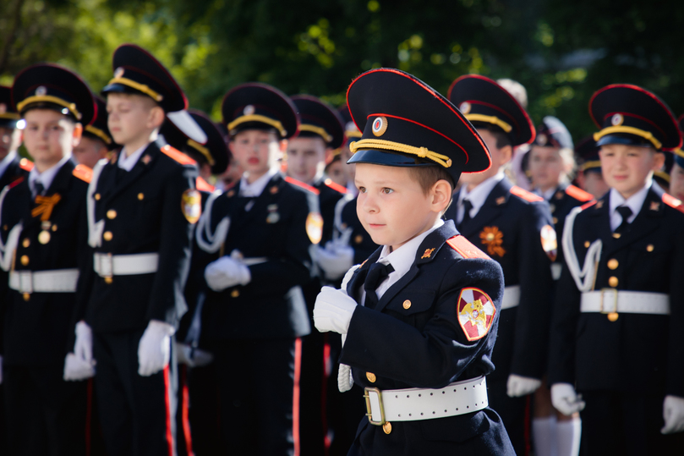
Законы кадета:
Быть благородным. Быть, а не казаться.
Быть честным во всем.
Соблюдать форму кадетской одежды.
Сохранять строй и выправку.
Подчиняться по доброй воле.
Быть добрым, закалять свою волю.
Быть чистоплотным.
Быть скромным, соблюдать приличие.
Знать свои недостатки.
Не лгать, не хвастать.
Не быть грубым, не хамить.
Не сквернословить.
Не оправдываться.
Не курить
7

Slide 8
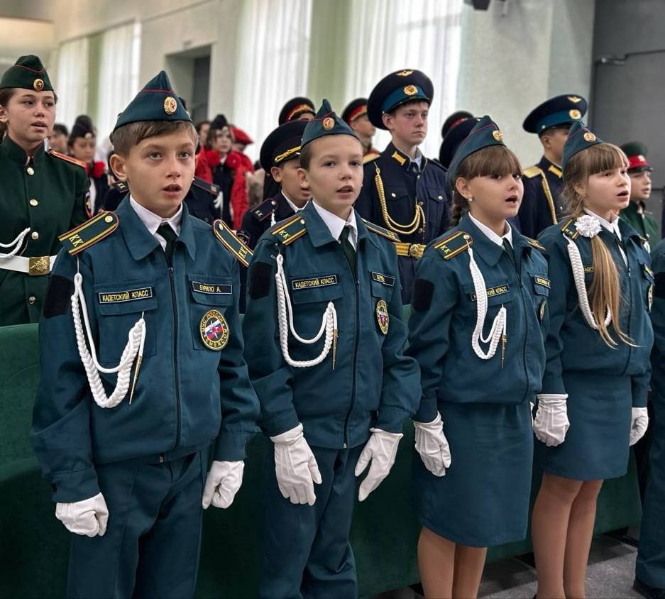
Форма кадета МЧС
8

Slide 9
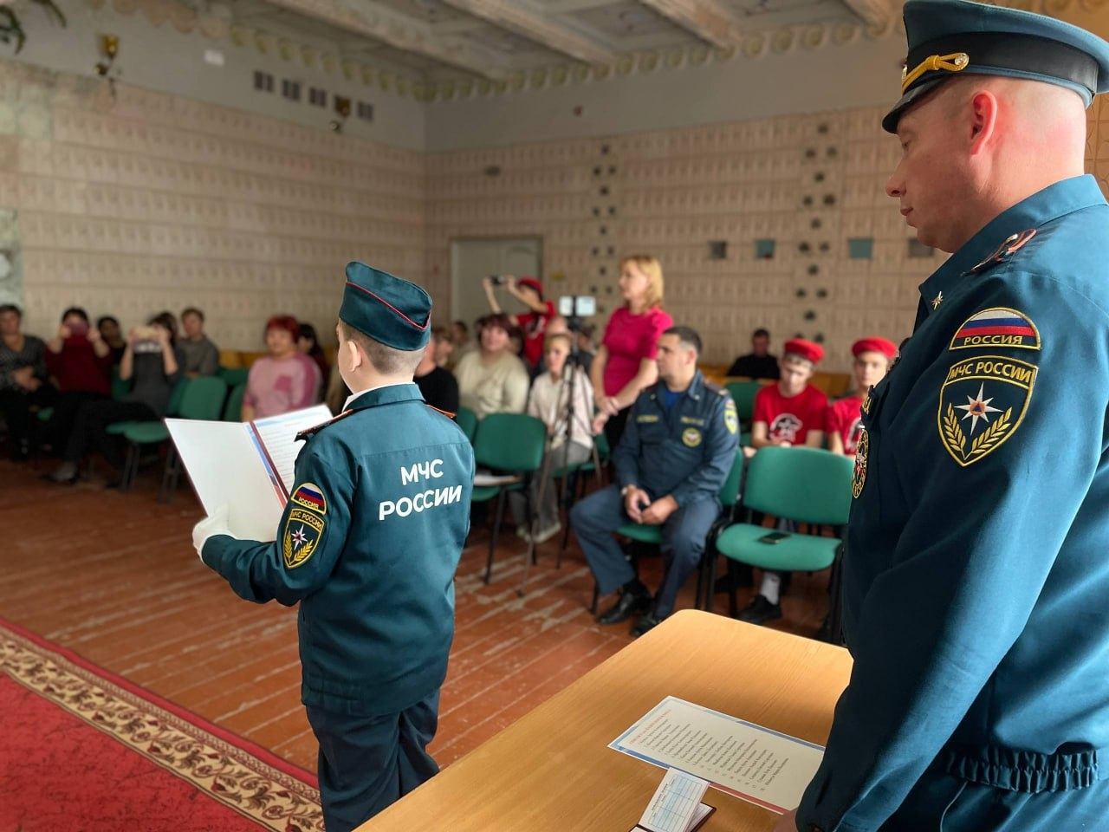
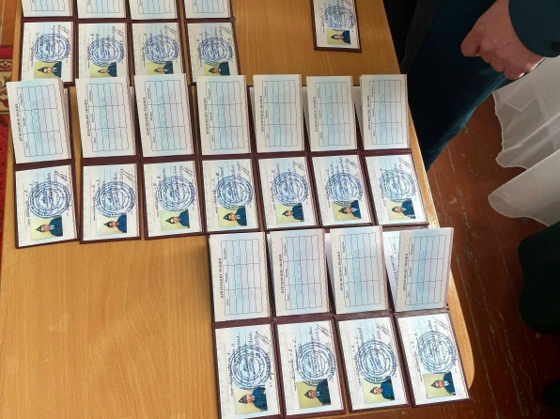
Торжественное посвящение в кадеты МЧС
9

Slide 10
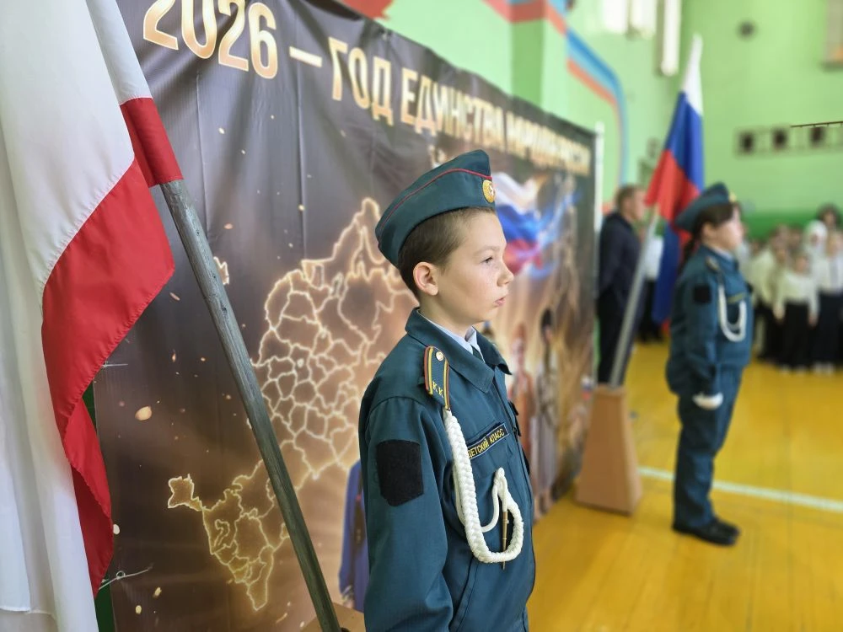
Кадеты МЧС МБОУ «Лобановская школа-детский сад»
10

Slide 11
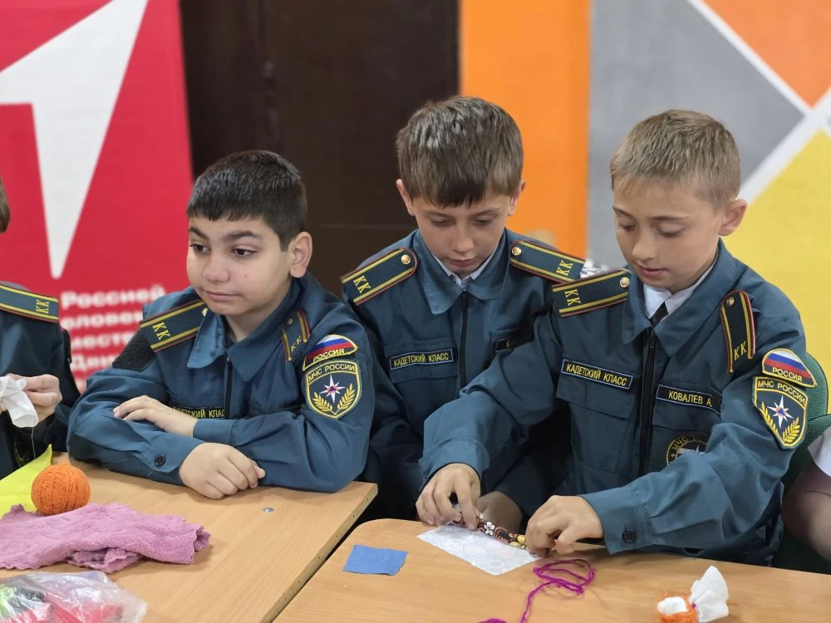
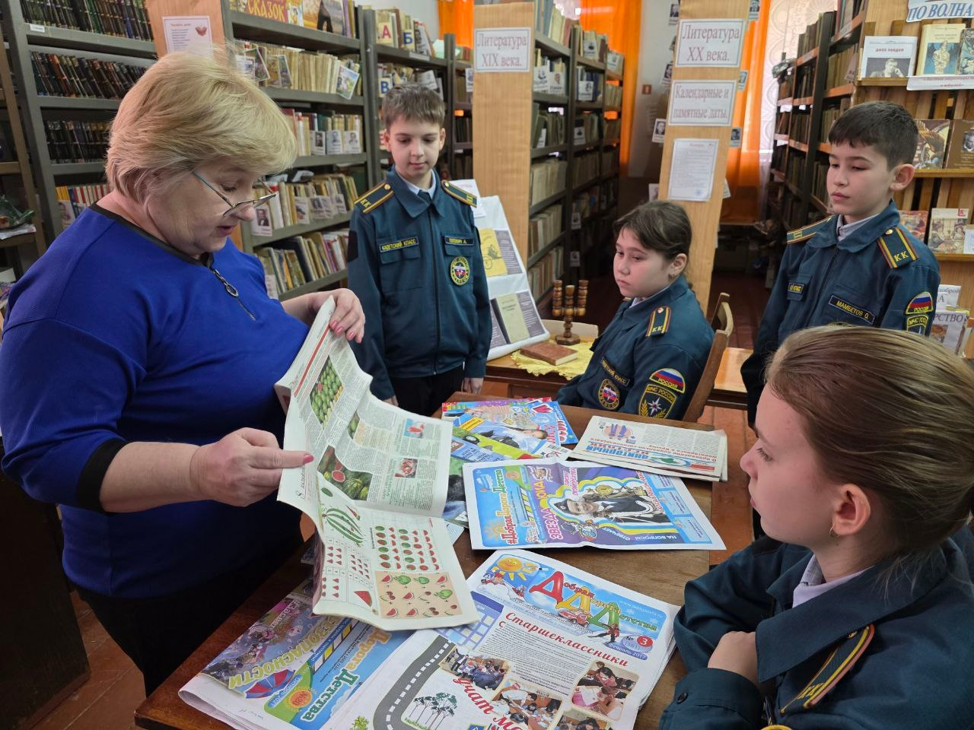
Кадеты МЧС МБОУ «Лобановсккая школа-детский сад»
11

Slide 12
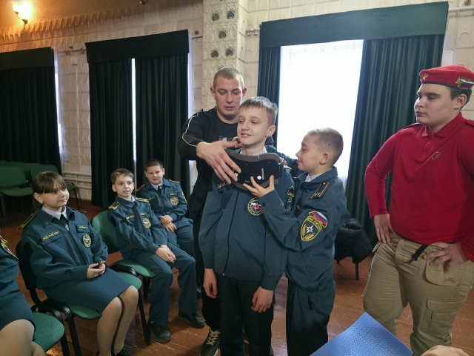
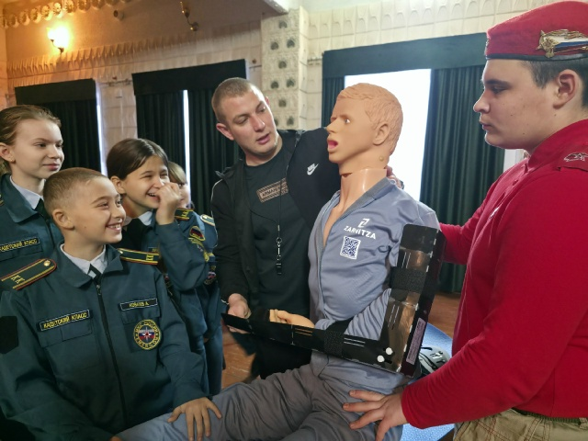
Занятия по оказанию первой медицинской помощи
12

Slide 13
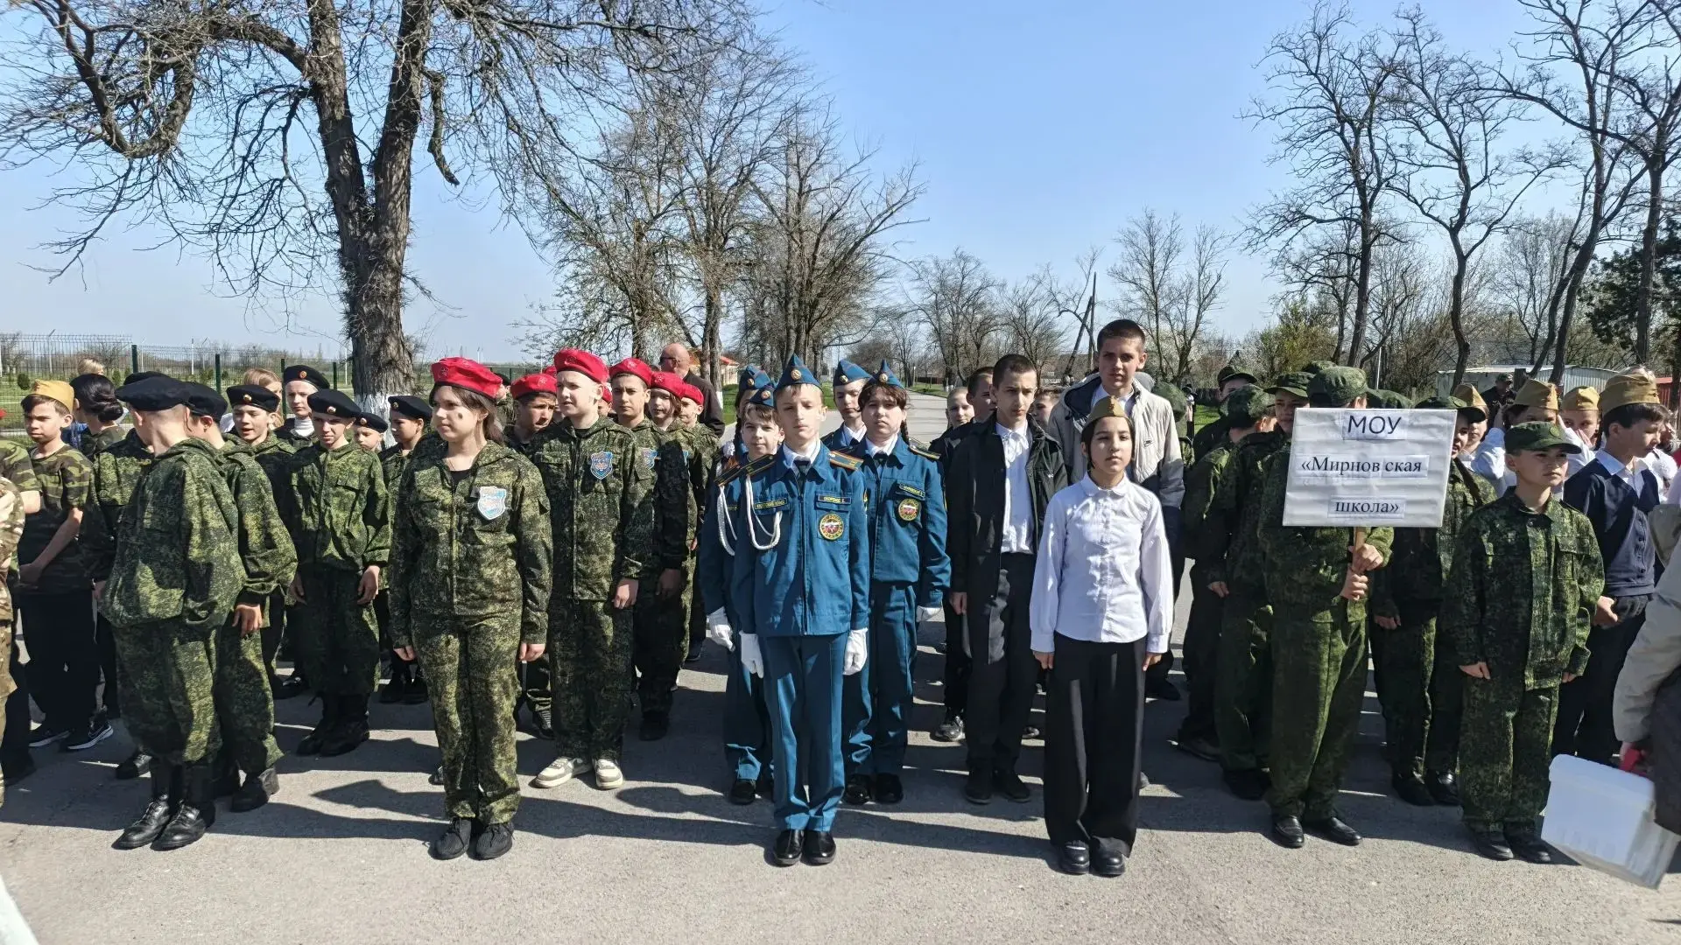
Всероссийская военно-патриотическая игра «Зарница 2.0»
13

Slide 14
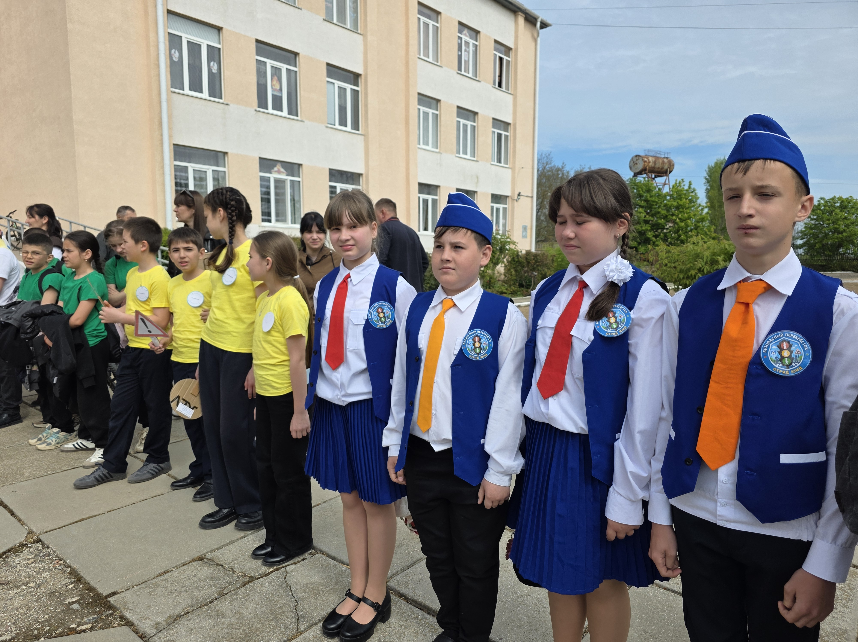
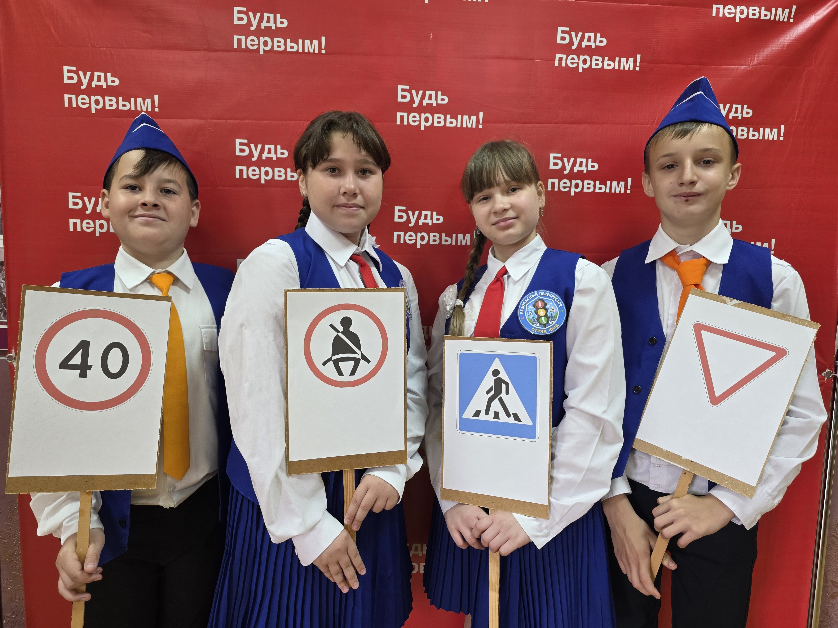
Кадеты МЧС МБОУ «Лобановсккая школа-детский сад»
14

Slide 15
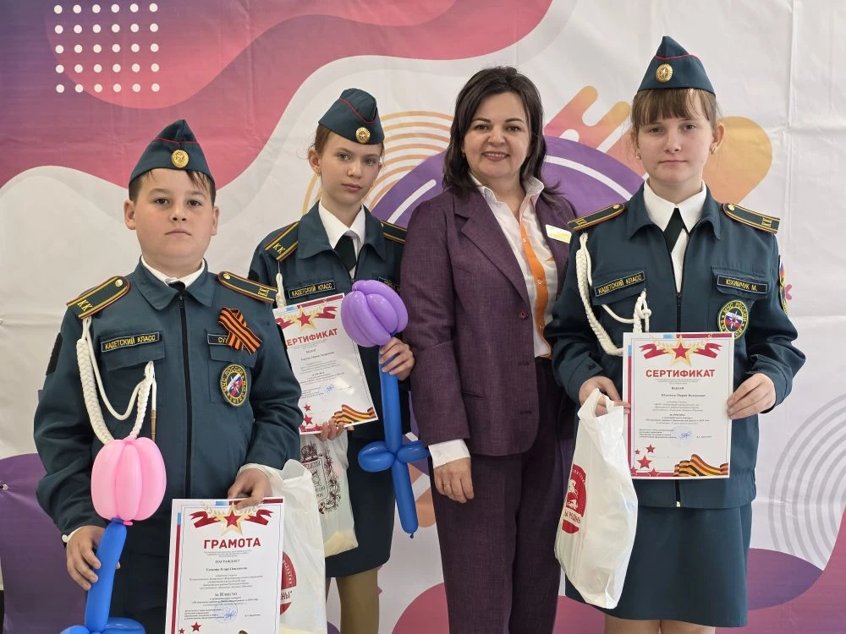
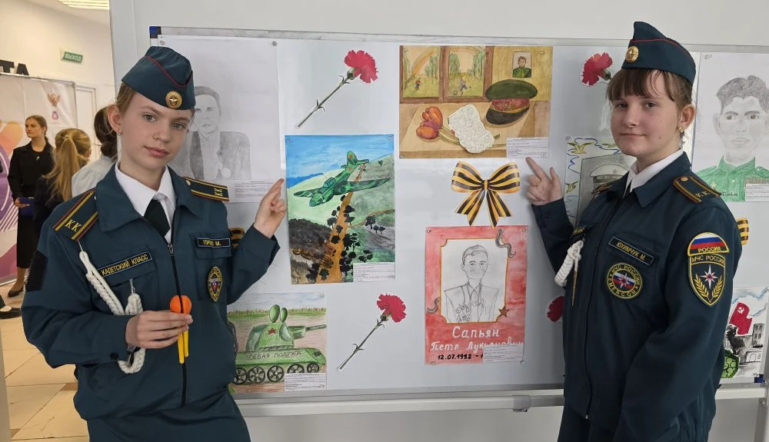
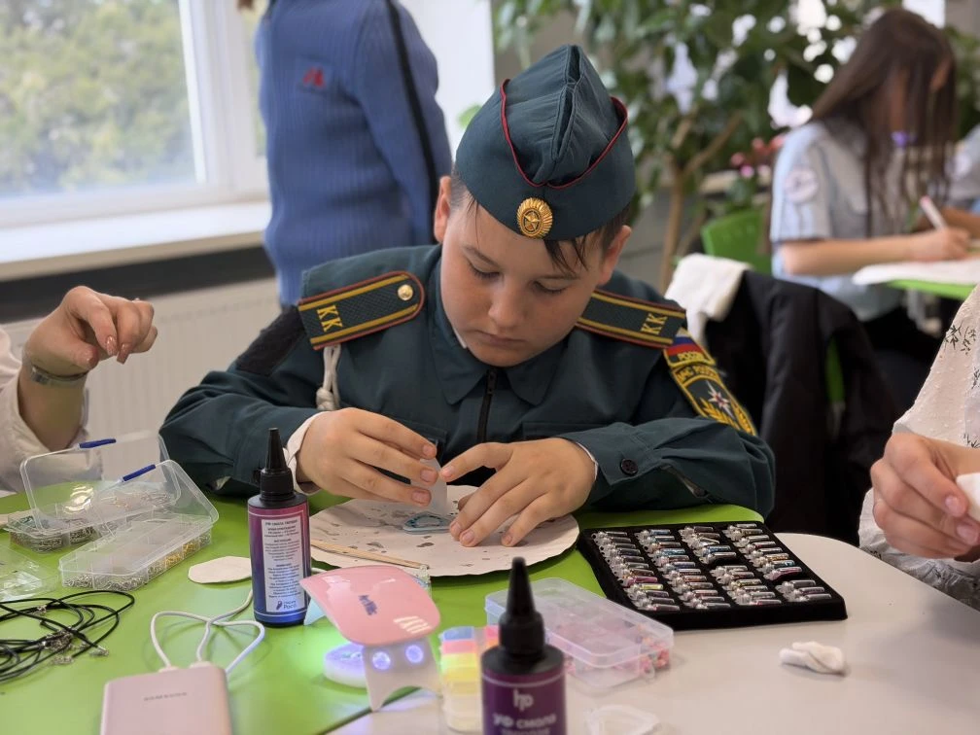
Кадеты МЧС МБОУ «Лобановсккая школа-детский сад»
15

Slide 16
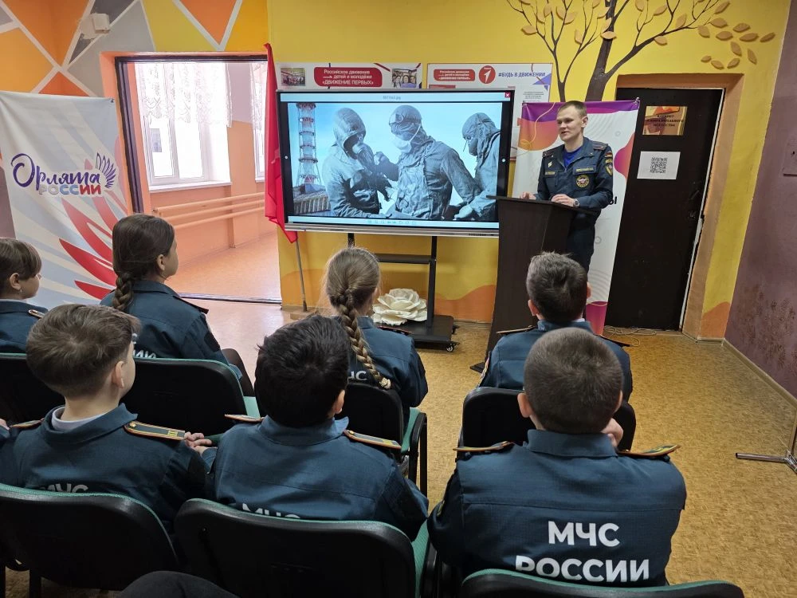
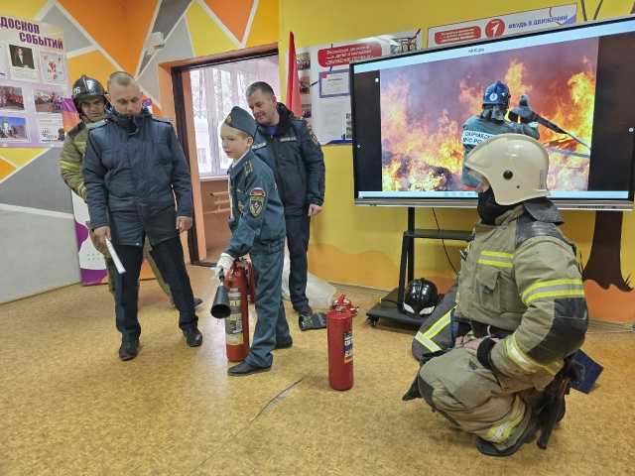
Кадеты МЧС МБОУ «Лобановсккая школа-детский сад»
16

Slide 17
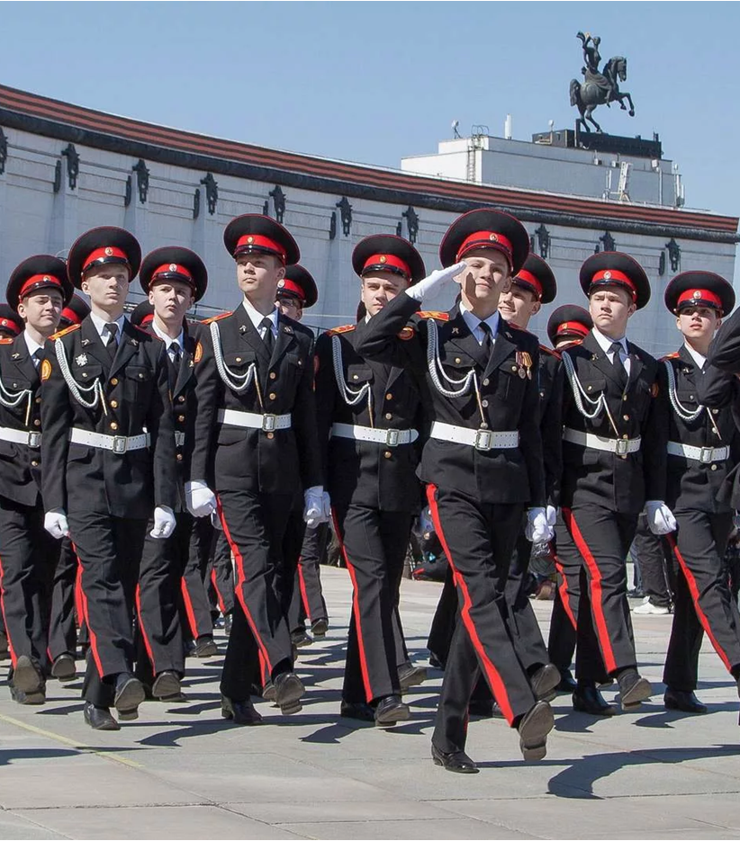
Каковы же цели и задачи патриотического воспитания кадет?
Здесь есть своя специфика, которую отлично сформулировал А.В. Суворов: «Не руки, не ноги, не бренное человеческое тело одерживают на войне победу, а бессмертная душа, которая правит и руками, и ногами, и оружием - и если душа воина велика и могуча, не предается страху и не падает на войне, то победа несомненна…»
17

Slide 18
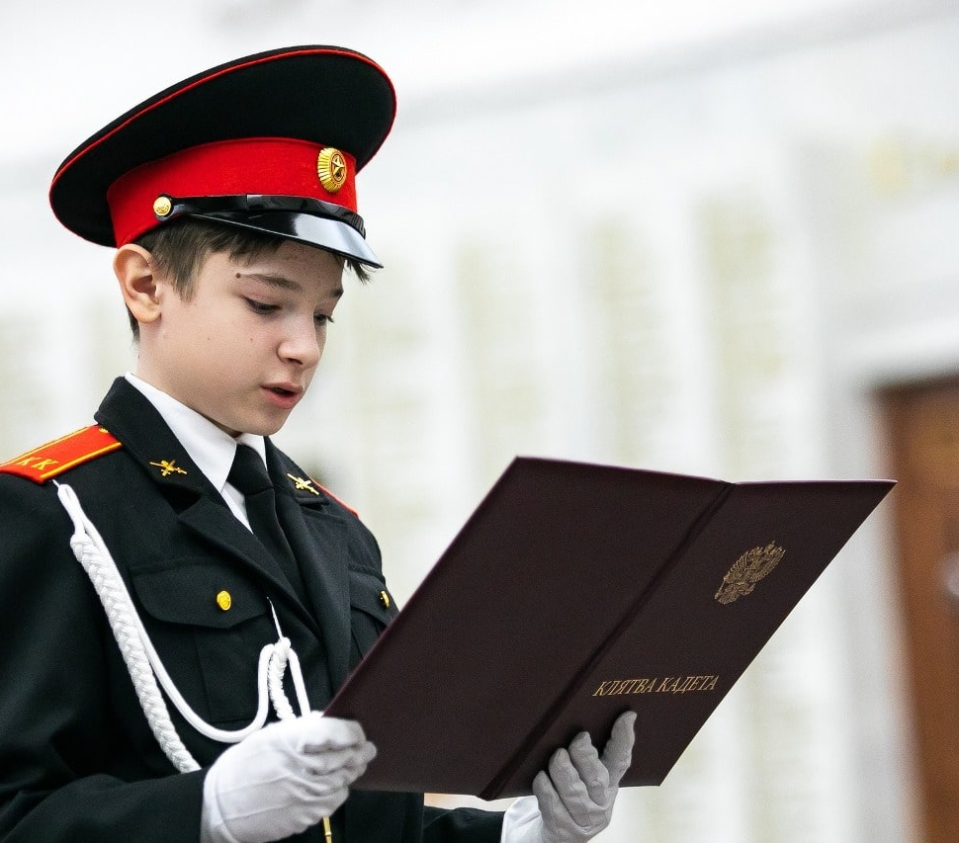
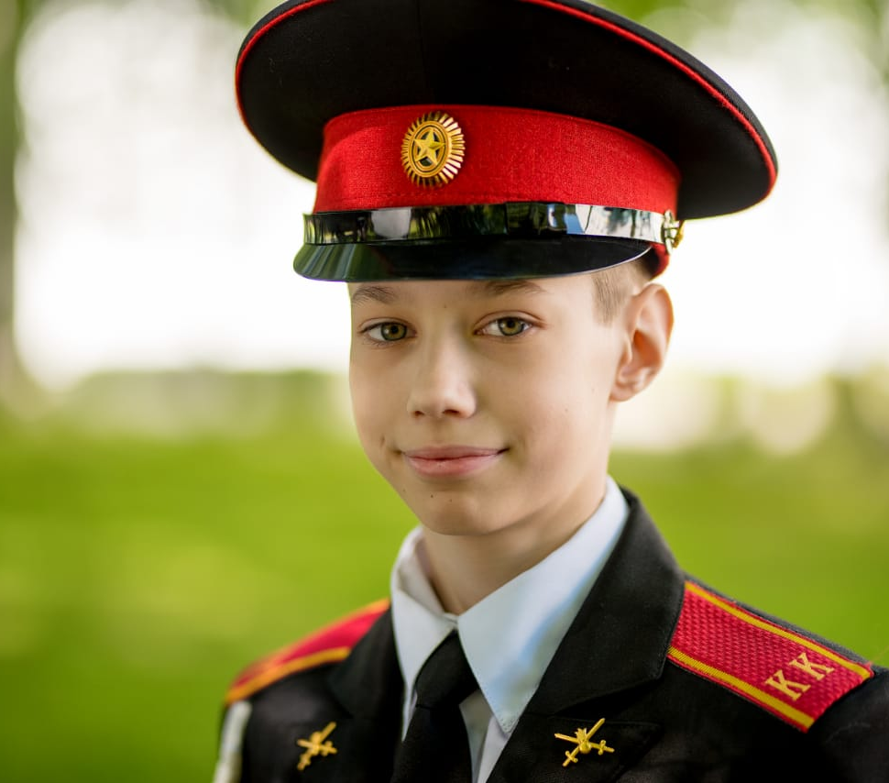
Спасибо за внимание)

